Slide 1
计算机图形学
助教：刘丽艳 刘嘉信

Slide 2

联系方式
班级QQ群：915906193
刘丽艳
邮箱 liuliyan_hunnu@163.com
刘嘉信
邮箱 jiaxinliu@zju.edu.cn

Slide 3
今天内容
OpenGL的坐标系
投影变换

Slide 4
OpenGL的坐标系
初始时：
相机坐标系与世界坐标系重合
摄像机向右为X正方向
摄像机向上为Y正方向
摄像机向前为Z负方向
坐标系的变换
右手坐标系
逆时针进行旋转

Slide 5
OpenGL的坐标系
绕z轴旋转

Slide 6
OpenGL的坐标系
通常我们在变换时先旋转再平移：

Slide 7
OpenGL坐标系
应用：
简单的三维动画
设置一个随时间变化的空间变换（如x=sin(t)）
在绘制函数的最后，每次绘制完成后更改参数（如t=t+1）

Slide 8
投影变换
投影有两种：
正投影
即平行投影
平行线投影后也是平行线
透视投影
中心投影
不与视线方向垂直的平行线有消失点

Slide 9
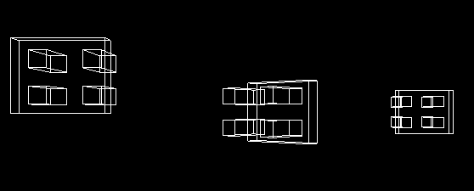
实验内容
使用透视变换
绘制三维的会动的学号，要求左边的沿着y轴上下运动，中间的绕着y轴正方向旋转，右边的沿着z轴前后运动

Slide 10
实验内容
Hint
在reshape函数中将正投影的glOrtho()改为使用透视投影的gluPerspective()
使用glutWireCube(1.0)函数可以绘制一个边长为1.0的线框正方体
使用上次实验的空间变换即可

